Slide 1
Игровое занятие по финансовой грамотности «Что нельзя купить»
МБДОУ «Березовский детский сад №2»
Подготовила:
Воспитатель 1 младшей группы
Быкова Анастасия Владимировна

Slide 2
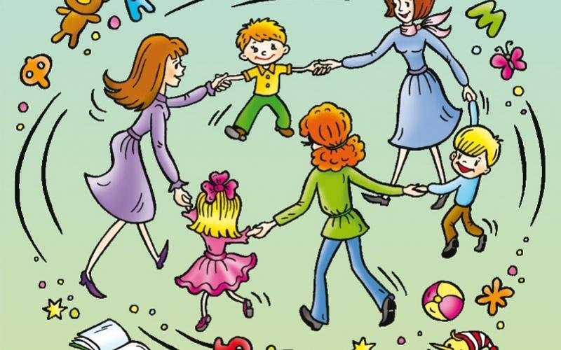
Участники:
Воспитатель, дети и родители

Slide 3
Цель: помочь детям узнать о том, что не всё можно купить за деньги, способствовать формированию основ финансовой грамотности.
Актуальность Современная жизнь диктует свои стандарты: в условиях рыночной экономики человеку в любом возрасте, чтобы быть успешным, необходимо быть финансово грамотным. Поэтому обучение основам экономических знаний необходимо начинать уже в детском саду, ведь представления и применении начинают формироваться в дошкольном возрасте.
Главные ценности - это семья, доверительные взаимоотношения в ней, окружающий мир, моральные ценности, радость и любовь близких людей – за деньги это не купишь.

Slide 4
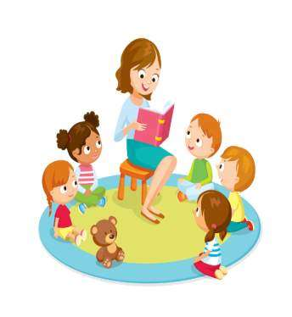
Здравствуй, солнце золотое! Здравствуй, небо голубое! Здравствуй, вольный ветерок! Здравствуй, маленький дубок! Мы живём в одном краю, Всех я вас приветствую!

Slide 5
Ход игрового занятия: Ш. Галиева «Три копейки на покупку».
чтение стихотворения

Slide 6
ЦОР «Развлечёба» и герой серии кот Кубокот, который расскажет «Как появились деньги в семье»
Смотрим:

Slide 7
Игра
«Доходы и расходы»
Игра « Можно купить или не возможно»
По завершению игры звучит стихотворением
Т. Кондылева
Вместе дружно поиграем

Slide 8
Прогнозируемый результат:
В процессе игрового занятия все участники смогли получить представления о том, что не все можно купить, расходы семьи не должны быть расточительными.
Осознали, что сбережения семьи – это денежные средства, которые могут остаться в семье, если разумно расходовать свои доходы, они могут быть использованы для отдыха или приобретения более необходимых и важных вещей для всей семьи!

Slide 9
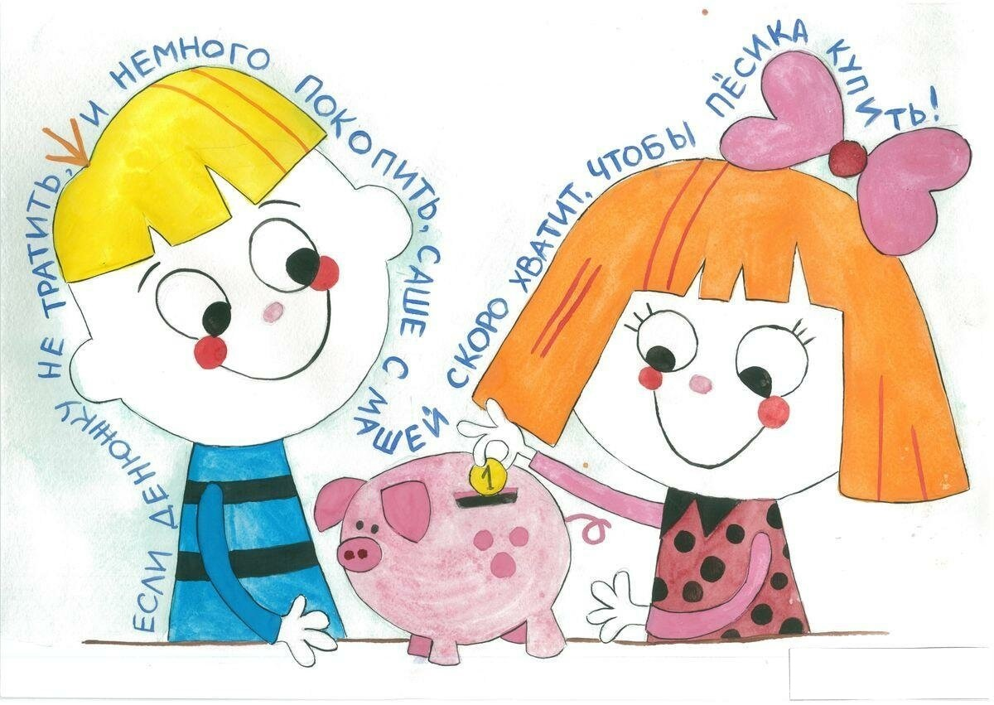

Slide 10
Спасибо за внимание

